Slide 1
Преводаческо приложение с Google Translate API
Изготвили:
Момчил Аначков ф.н.:25076
Величко Вълков ф.н.:24953

Slide 2
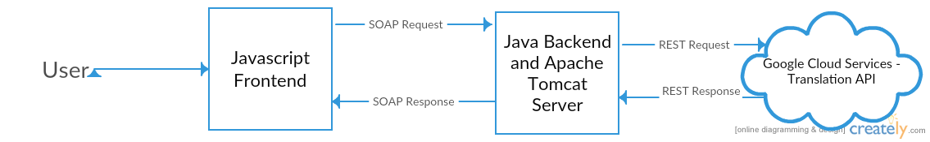
Overview на нашето приложение
Command Line Interface & Javascript SOAP client
Java Backend & SOAP Web Service
Google Cloud REST Translation API

Slide 3
Google Translation API
Предоставя услугите на Google Translate под формата на web услуга
Безплатен достъп (trial версия за два месеца)
Удобно за използване на много програмни езици (има готови библиотеки за Java)

Slide 4
От какво е съставено приложението?
Backend, написан на Java
Свързва се с Google Translate RESTful API
Пуска заявки за превод, откриване на език или откриване и превеждане
Обработва и parse-ва получената информация, препращайки я като SOAP Web Service към Javascript Backend-а

Slide 5
От какво е съставено приложението?
Frontend, написан на Javascript Node.js
Свързва се с услугата, предоставена от Java Backend-а
Пуска заявки към SOAP Web услугата
Предоставя конзолен интерфейс за преводаческите дейности

Slide 6
Предоставени методи през SOAP услугата
singleTranslate – превежда текст от зададен език на друг зададен език
detectTranslate – превежда текст от автоматично открит език на зададен език
Detect – автоматично открива езика на текст

Slide 7
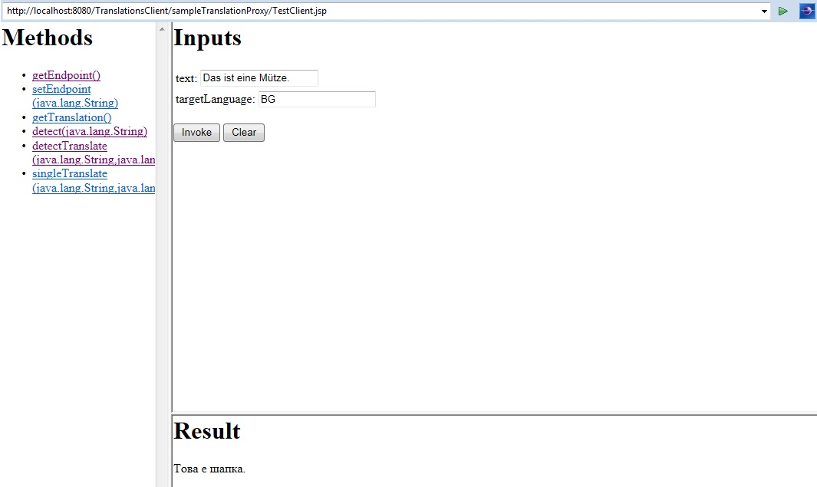
Клиент за тестване на SOAP услугата

Slide 8
Видове команди в Javascript Command Line Interface
Translate – превежда една фраза от един зададен от потребителя език на друг
Detect– открива езика, на който е подаденият текст
D-translate – открива езика, на който е подаденият текст, след което го превежда на друг зададен от потребителя

Slide 9


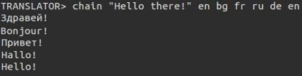
Видове команди в Javascript Command Line Interface
Multi – превежда подадения текст от един зададен език на няколко зададени други
D-Multi – превежда подадения текст от един автоматично открит език на няколко зададени други
Chain – превежда верижно (от един език, на друг, после на трети и така нататък)

Slide 10
Време за дискусия!

Slide 11
Време за демо!

Slide 12
Благодарим за вниманието!

